Slide 1
Useful Component

Slide 2
목표
자주 사용하는 컴포넌트들을 알아본다.
Collision
RigidBody

Slide 3
Collision
Collision = 오브젝트와 오브젝트가 부딪히는 행위
Collision 충돌 필수조건
충돌을 하는 두 오브젝트는 Collider Component를 가진다
두 오브젝트 중에서 움직이는 Object는 반드시 RigidBody Component를 가진다

Slide 4
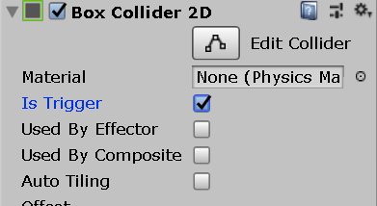
Collision

Slide 5
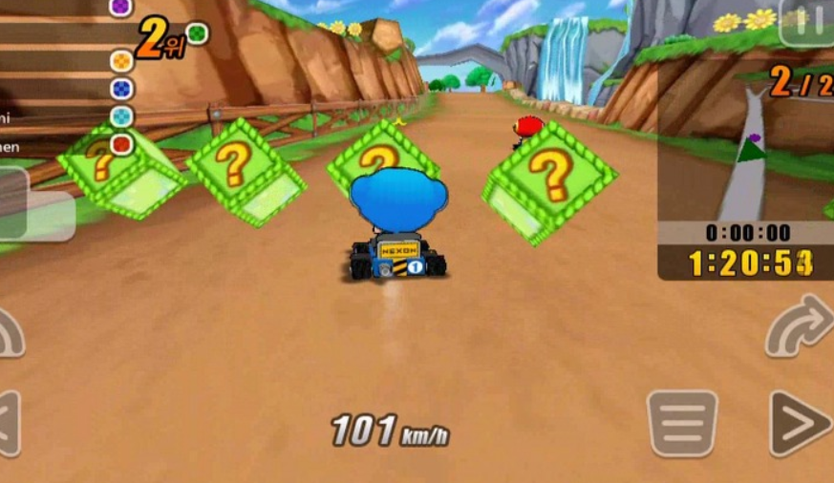
Collision
Is trigger를 체크하면 충돌을 하더라도 물리적인 연산을 하지 않는다
Is trigger는 충돌 감지 기능을 한다

Slide 6
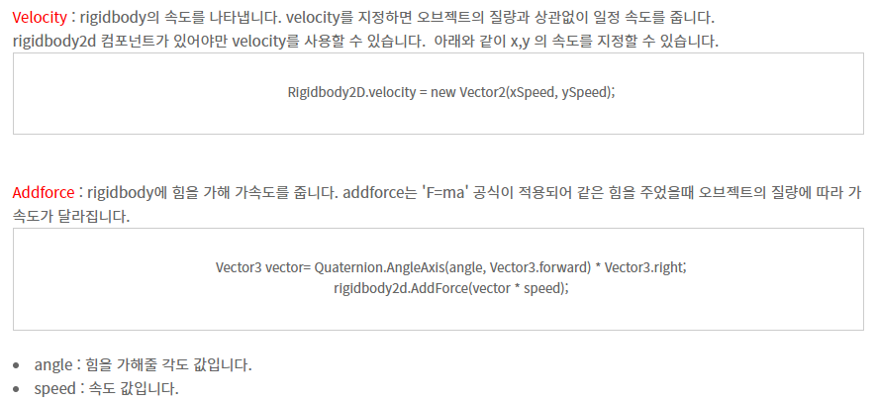
RigidBody
물리적인 기능의 컴포넌트
중력, 마찰, 질량 등등…
https://superwony.tistory.com/65

Slide 7
정리
자주 사용하는 컴포넌트
Collision: 충돌을 감지하는 컴포넌트
RigidBody: 물리적인 연산을 담당하는 컴포넌트
Collision
is trigger는 물리적인 연산 없이 충돌만 감지
RigidBody
velocity: 질량과 관계 없이 일정 속도를 줌
addforce: ‘F=ma’ 공식 적용. 질량에 따라 가속도가 다름

Slide 8
Access Modifier
Public: 다른 스크립트에서 접근할 수 있도록 만들 때 사용
다른 오브젝트와의 상호작용에 유리
Private: 현재 스크립트에서만 접근할 수 있도록 만들 때 사용
보안성 강화

Slide 9
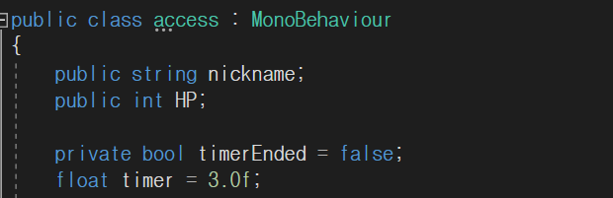
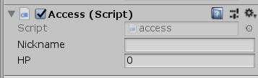
Access Modifier

Slide 10
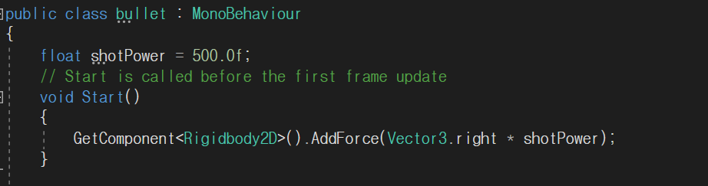
GetComponent
GetComponent<컴포넌트이름>.컴포넌트의 값 혹은 함수()
특정한 Object가 가지고 있는 타 컴포넌트 혹은 그 컴포넌트의 값에 접근하기 위한 함수

Slide 11
정리
Public vs Private
Public: 다른 스크립트에서 접근 가능
Private: 다른 스크립트에서 접근 불가능
다른 컴포넌트에 접근할 때는 GetComponent 사용
Inspector View에서 보이는 컴포넌트의 변수들은 public이라는 사실을 알 수 있음
빨간색 네모 안 변수들은 스크립트로 조작 가능

Slide 12
Instantiate
Instantiate(object);
게임 실행 도중에 object를 생성하도록 해주는 함수
(동적: 게임이 실행하는 도중에)
주의
Instantiate 함수는 start 함수나 update 함수에서 그냥 사용하면 안 됨
메모리 과부화
자신의 컴퓨터 성능을 시험하고 싶다면 해보자

Slide 13
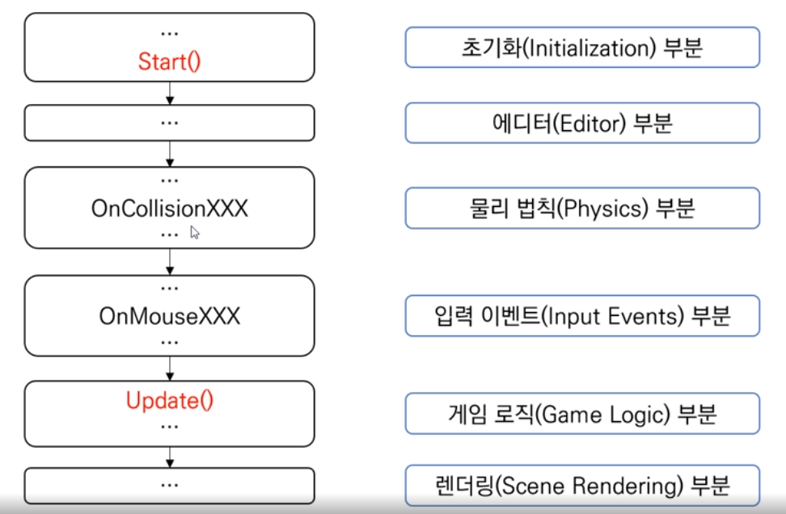
이벤트 함수

Slide 14
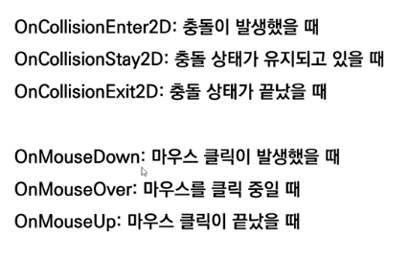
이벤트 함수

Slide 15
형변환(Type Conversion)
특정한 데이터를 다른 데이터형으로 변환
Ex) int -> float
정수/실수 -> 문자열
변수명.ToString();
문자열 -> 정수
int.Parse(변수명);
문자열 -> 실수
float.Parse(변수명);

Slide 16
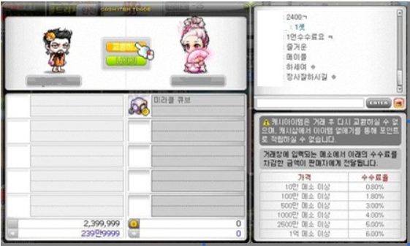
형변환(Type Conversion)
사용자 입력받을 때 많이 사용
사용자의 이름이나 입력을 받을 때 -> 문자열로 처리
채팅
거래할 때 금액을 입력: 문자열 -> 정수형

Slide 17
Prefab
유니티에서 소스 코드 생산성을 높이기 위한 기술
한 개의 Prefab으로 여러 오브젝트를 생산할 수 있다
Prefab에서 수정한 것과 object에서 수정한 것은 큰 차이가 있다

Slide 18
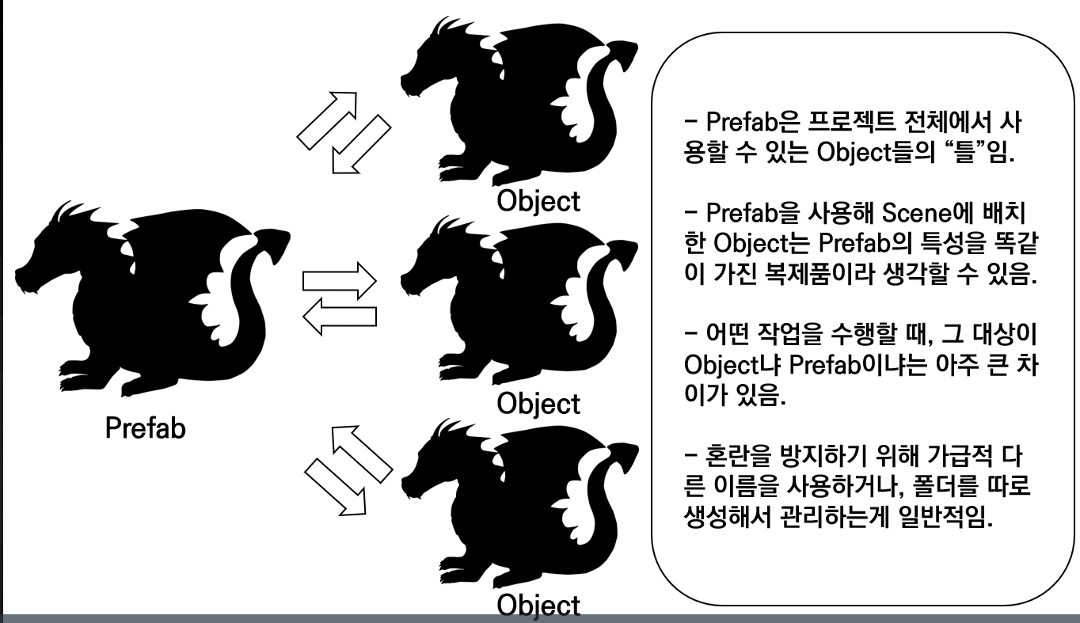
Prefab

Slide 19
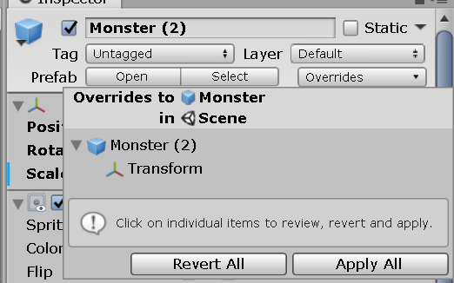
Prefab

